Slide 1
HANNA KRALL – ur. w 1935 r. w Warszawie; pisarka, dziennikarka

Slide 2
Podczas II wojny światowej z rąk niemieckich zginęło wielu członków jej najbliższej rodziny, w tym ojciec.
Wojnę przeżyła tylko dlatego, że była ukrywana przez Polaków. Cudem została ocalona w czasie transportu do getta.
Holokaust i losy Żydów polskich z czasem stały się głównym tematem jej twórczości.
Po wojnie przebywała w domu dziecka w Otwocku. Ukończyła dziennikarstwo na Uniwersytecie Warszawskim.

Slide 3
HANNA KRALL
Światową sławę przyniósł jej oryginalny w formie wywiad z Markiem Edelmanem
„ Zdążyć przed Panem Bogiem” (1977).

Slide 4
Wydała także zbiory reportaży, m.in.
Trudności ze wstawaniem (1990),
Taniec na cudzym weselu (1994),
Dowody na istnienie (1996),
Tam już nie ma żadnej rzeki (1998),
To ty jesteś Daniel (2001).
Jest także autorką powieści:
Okna i Sublokatorka.
Ukazały się również jej reportaże książkowe:
Wyjątkowo długa linia,
Król Kier znów na wylocie,
Różowe strusie pióra.

Slide 5
Reportaż gatunek literacki z pogranicza publicystyki, literatury faktu i literatury pięknej (przez krytykę zwany przewrotnie „bękartem literatury pięknej i brukowej popołudniówki”).
Reportaż wykształcił się w 2. połowie XIX w., co wiązało się z dynamicznym rozwojem prasy w tym czasie. Obejmuje utwory, które stanowią relację z określonych wydarzeń, a których naocznym świadkiem był sam autor.

Slide 6
społeczno-obyczajowy podróżniczy sportowy sądowy wojenny popularnonaukowy
GATUNKI REPORTAŻU

Slide 7
Ze względu na formę publikacji i związane z nią środki ekspresji mówi się o reportażu:
literackim,
radiowym,
telewizyjnym,
filmowym
i fotoreportażu.

Slide 8
Reportaż powinien cechować się:
obiektywizmem,
rzetelnością
i wiernością wobec przedmiotu narracji.

Slide 9
Z drugiej strony reportaż:
jest subiektywny,
zawiera ocenę,
opinie autora na dany temat (niekiedy jedynie sugestie).
Reportaż może zawierać cytaty, wypowiedzi świadków zdarzenia.
Tematem reportażu może być wszystko, co przykuwa uwagę, ważny jest problem i bohater. Reportaż można pisać w czasie teraźniejszym, co nadaje tempa relacji i wywołuje w czytelniku wrażenie obserwacji opisywanego wydarzenia (relacja unaoczniająca).

Slide 10
HOLOCAUST -
TO MASOWA ZAGŁADA ŻYDÓW

Slide 11
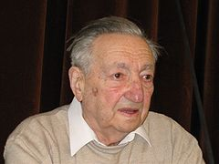
MAREK EDELMAN

Slide 12
Marek Edelman - to polski działacz polityczny i społeczny żydowskiego pochodzenia, lekarz kardiolog, jeden z przywódców powstania w getcie warszawskim.
Kawaler Orderu Orła Białego.

Slide 13
Data i miejsce urodzin nieznane, przyjęto 1stycznia 1922 w Warszawie lub 1 stycznia 1919 w Homlu (Białoruś) , zm. 2 października 2009 w Warszawie).
Po II wojnie światowej Marek Edelman podawał jako miejsce swoich narodzin Warszawę w celu uniknięcia repatriacji do Związku Radzieckiego

Slide 14
W czasie II wojny światowej
- w 1942 był współzałożycielem Żydowskiej Organizacji Bojowej (ŻOB)
- pracował jako goniec w szpitalu w getcie
- w 1943 uczestniczył w powstaniu w getcie warszawskim
- po śmierci Mordechaja Anielewicza został ostatnim przywódcą bojowników ŻOB podczas walk w getcie.

Slide 15
W 1944 brał udział w powstaniu warszawskim jako członek ŻOB w szeregach Armii Ludowej.

Slide 16
Po wojnie nie wyjechał z Polski.
W 1946 r. na stałe zamieszkał w Łodzi.

Slide 17
W 1951 ukończył studia na Akademii Medycznej w Łodzi
i został kardiochirurgiem.

Slide 18
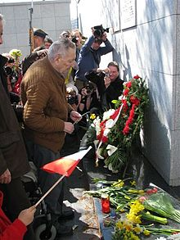

Slide 19
Już w młodości zdeklarował się jako osoba niewierząca i nie zmienił zdania w tej sprawie ani w okresie wojny, ani później.

Slide 20
M. Edelman stwierdzał:
Bóg w ogóle nie istniał w getcie, bo gdzie On był? Jeżeli Bóg każe zabijać ludzi, to nie ma Boga. Co to miało z Bogiem wspólnego?

Slide 21
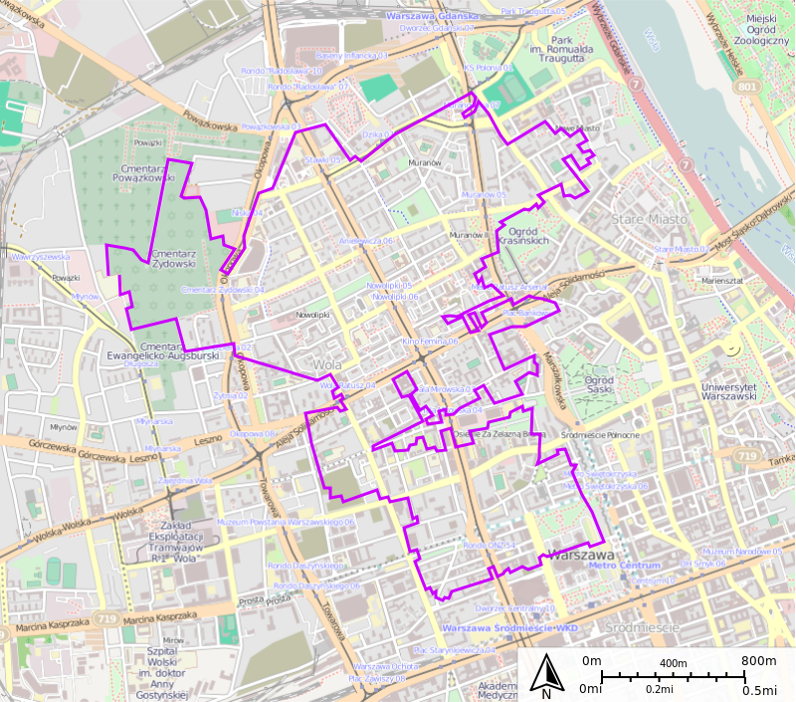

Slide 22
Getto warszawskie – getto dla ludności żydowskiej utworzone przez władze niemieckie w Warszawie 2 października 1940. Było największym gettem w całej okupowanej Europie. Jego powierzchnia wynosiła około 3 km^{2.}
W kwietniu 1941 w obrębie murów „dzielnicy żydowskiej” znajdowało się ok. 450 tys. osób.

Slide 23
Budowa murów getta

Slide 24
Mur getta

Slide 25
Najmłodsi więźniowie getta

Slide 26
Żydzi eskortowani w drodze do pracy

Slide 27
Przymusowe przesiedlenie do getta

Slide 28
Warszawski tramwaj – Tylko dla Żydów

Slide 29
Przeludnienie w getcie

Slide 30
Zwłoki zmarłych zebrane z ulic getta

Slide 31
Umschlagplatz
- to rampa kolejowa i plac, na których gromadzono Żydów z warszawskiego getta przed wywiezieniem ich do obozu zagłady, np. w Treblince.

Slide 32
Żydzi oczekujący na transport na Umschlagplatzu

Slide 33
Powstanie w getcie warszawskim
- zbrojne wystąpienie żydowskich podziemnych formacji zbrojnych na terenie warszawskiego getta od 19 kwietnia do połowy maja 1943 roku.

Slide 34
Getto zostało zlikwidowane po powstaniu w maju 1943.

Slide 35
Łączna liczba ofiar getta warszawskiego szacowana jest na ok. 400 tys. osób, z czego ok. 92 tys. zginęła lub zmarła w Warszawie (głównie ofiary głodu i chorób), a ok. 300 tys. w obozie zagłady w Treblince i w trakcie akcji wysiedleńczych.

Slide 36
„Zdążyć przed Panem Bogiem” Hanna Krall

Slide 37
INTERPRETACJA TYTUŁU
w czasie wojny: zdążyć przyjąć śmierć z własnych rąk, zdążyć połknąć cyjanek czy udusić nowonarodzone dziecko zanim Niemcy wywiozą do obozu i komory gazowej
- po wojnie: ocalić człowiekowi życie, przedłużyć je chociaż trochę (Edelman jako kardiochirurg)

Slide 38
"Zdążyć przed Panem Bogiem" (1977 r.) Hanny Krall to przykład reportażu napisanego na podstawie wywiadu przeprowadzonego z Markiem Edelmanem - przywódcą w getcie żydowskim. Utwór opowiada o trudnych chwilach w czasie powstania w getcie w sposób niezwykle oszczędny i prosty. Z wypowiedzi Marka Edelmana wynika, że Żydom chodziło wówczas przede wszystkim o godną śmierć, dlatego też garstka ludzi zdecydowała się walczyć z karabinem w dłoni z nieprzyjacielem.

